Slide 1
Andaimes
ANDAIME TUBULAR
Características:
Fabricado com tubo de aço-carbono, para maior resistência e durabilidade;
Seus encaixes são simples e firmes, dispensando ferramentas especiais em sua montagem.

Slide 2
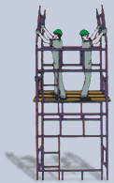
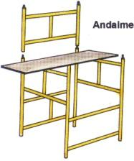
Andaimes
Detalhe

Slide 3
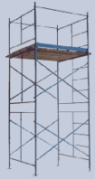
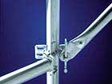
Andaimes
Detalhe
Fixação

Slide 4






Andaimes
Detalhes – Elementos

Slide 5
Andaimes
Andaimes Modulares Tubulares:
Características
Equipamento que possui sistema leve de encaixe tornando sua montagem rápida e simples.
Indicado para obras de pequeno e médio porte.

Slide 6
Andaimes
Dimensões e acessórios
Largura das torres Acessórios
1,0 x 1,0 m Travessa e diagonal
1,0 x 1,5 m Sapata fixa e regulável
1,5 x 1,5 m Roda fixa e giratória
2,0 x 2,0 m Tábuas 2,0 m x 0,30 m x 0,02 m

Slide 7
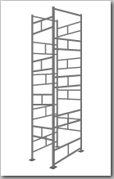





Andaimes
Detalhes
Torre tubular Quadro Sapata fixa Sapata ajustável
Diagonais e travessas Roda
emborrachada

Slide 8
Andaimes
Andaimes Fachadeiros:
Indicado para obras de médio e grande porte pois possibilita maior frente de trabalho executando ao mesmo tempo serviços ao longo de uma fachada.

Slide 9
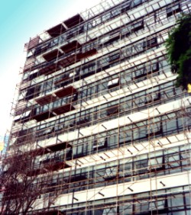
Andaimes Fachadeiros
Exemplo

Slide 10
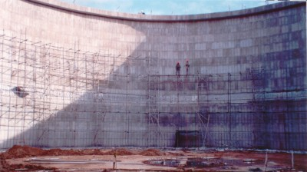
Andaimes Fachadeiros
Exemplo

Slide 11
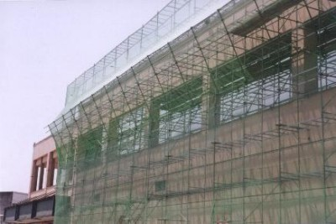
Andaimes Fachadeiros
Exemplo

Slide 12
Andaimes
Características
Medidas Acessórios
Altura 2,0 m Escada lateral
Largura 2,0 m Pavimento de estrado metálico
Profundidade 1,20 m

Slide 13
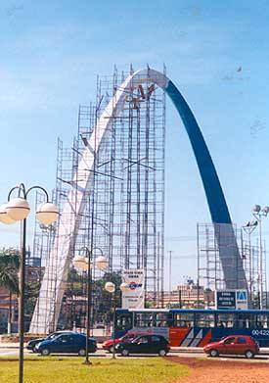
Andaimes Tubulares
Exemplo

Slide 14
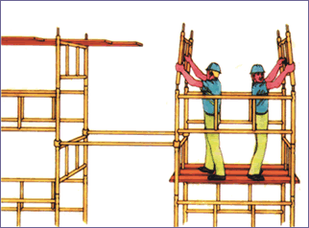
Andaimes Tubulares
Detalhe

Slide 15
Segurança - Andaimes
Redes Anti-Queda
Foram desenvolvidos e testados vários tipos de rede, de caráter preventivo, contra a eventual queda de pessoas e contra a eventual queda de materiais.

Slide 16

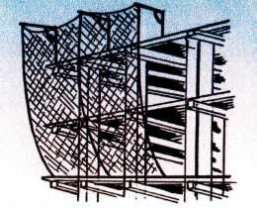
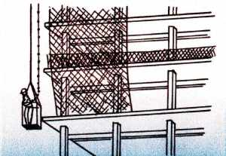

Segurança - Andaimes
Exemplos

Slide 17
Segurança – trasva quedas
Características
Sobre o aspecto técnico, o trava-queda retrátil R-10, usado com ancoragem dorsal, é indicado para trabalho em andaimes suspensos, visto que, oferece ao trabalhador total mobilidade para execução do serviço.

Slide 18
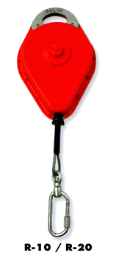
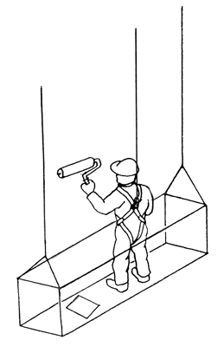
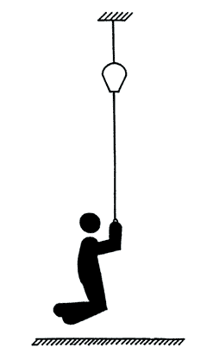
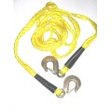
Andaimes - Segurança
Detalhe

Slide 19
Trava quedas
Características - Uso
O operário pode movimentar-se no plano horizontal, assim como subir e descer escadas, rampas e pilhas de materiais, sem risco de queda.
O cabo retrátil nunca fica frouxo, devido à ação de uma mola de retorno. Havendo movimento brusco, tropeço, desequilíbrio do operário ou quebra de telha, o equipamento trava-se imediatamente e evita a queda da pessoa.

Slide 20
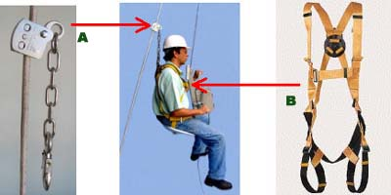
EPI
Exemplos de EPIs para trabalhadores em atividades de manutenção de fachadas e em andaimes:

Slide 21
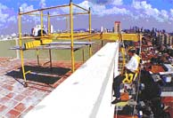
Andaimes - Balancin
Características
A sustentação de andaimes suspensos só poderá ser apoiada ou fixada em elemento estrutural da edificação e deverá ser feita por meio de vigas, afastadores ou outras estruturas metálicas.

Slide 22
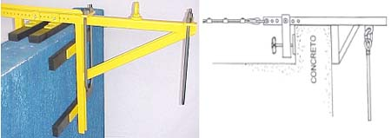
Andaimes - Balancin
Em caso de sustentação em platibanda ou beiral da edificação, essa deverá ser precedida de estudos de verificação estrutural sob responsabilidade de profissional legalmente habilitado.

Slide 23
Andaimes - Balancin
Segurança
É obrigatório o uso de cinto de segurança tipo pára-quedista, ligado a trava-quedas de segurança.
Deverá ser ligado a cabo-guia fixado em estrutura independente da estrutura de fixação e sustentação do andaime suspenso.

Slide 24
Andaimes - Balancin
BALANCIN LEVE
A opção perfeita para serviços rápidos em fachadas, como limpeza revestimento;
Capacidade para 2 pessoas e comporta até 300kg;

Slide 25
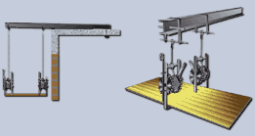
Andaimes - Balancin
BALANCIN DUPLO
Para serviços pesados;
Fácil montagem;
Permite plataformas com até 8m;

Slide 26
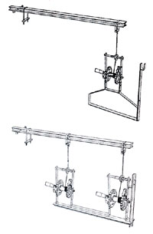
Andaimes - Balancin
ANDAIME TREC-TREC
Pode ser utilizado em trabalhos de revestimentos externos, pinturas, acabamento e limpeza.

Slide 27
Andaimes - Balancin
Características
Os andaimes suspensos simples devem ser utilizados com plataformas de no máximo com 1 m de largura e 2 m de comprimento, tendo um andaime suspenso simples em cada extremidade.
Os andaimes suspensos duplos devem ser utilizados com plataformas de no máximo 1,5 m de largura e até 8 m de comprimento, sendo que a distância máxima entre os andaimes suspensos duplos deve ser de no máximo 2 m.

Slide 28
Andaimes - Balancin
Características
A capacidade dos carretéis é de até 90 m de cabo de aço 5/16" para andaimes suspensos simples e até 60 m de cabo de aço 3/8" para andaimes suspensos duplos.
Cada carretel deve possuir sistema de trava de segurança.

Slide 29
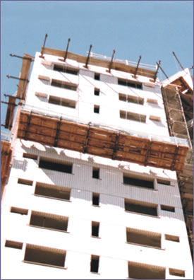
Andaimes - Balancin
Exemplo

Slide 30
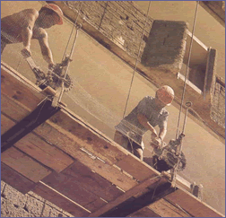
Andaimes - Balancin
Exemplo

Slide 31
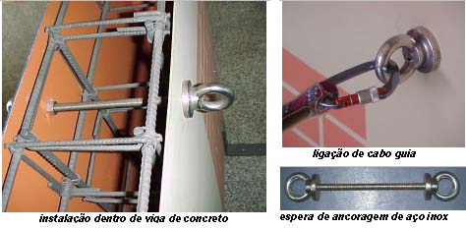
Andaimes - Suspensos
Exemplo de pontos de ancoragem definitivos em edifício p/ serviços de manutenção de fachada. Ancoragem deve ser de aço inox, fixada em parte estrutural do edifício.

Slide 32
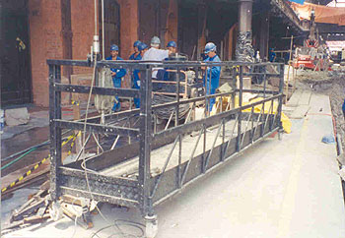
Andaime - Balancin
Detalhe

Slide 33
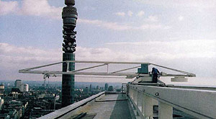
Andaime - Balancin
Balancim motorizado permanente com lança de 10 m e deslocamento horizontal sobre trilhos.

Slide 34
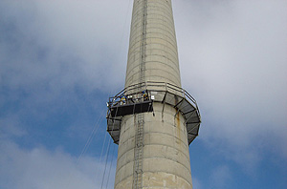
Andaime - Balancin
Detalhe

Slide 35
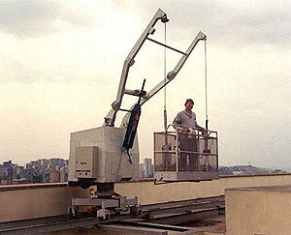
Andaime - Balancin
Detalhe
Balancim elétrico permanente com deslocamento horizontal sobre trilhos

Slide 36
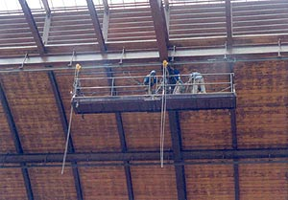
Andaime - Balancim
Detalhe

Slide 37
Andaimes - Suspensos
Observação:
Construtoras não costumam deixar pontos de ancoragem definitivos nos edifícios.
Anos após a construção, a necessidade de realizar serviços de manutenção em fachadas induzem a ancoragem de cabos guia e de sustentação em pontos improvisados, com risco de acidentes.

Slide 38
Andaimes - Suspensos
Ponto de ancoragem
É um dispositivo para ancoragem de cordas para retirada de vítimas e acesso de bombeiros na edificação e área de risco.
Deve ser constituído de material resistente a intempéries, não provocar abrasão ou esforços cortantes nas cordas e resistir a esforços de tração de 3.000 Kgf.

Slide 39
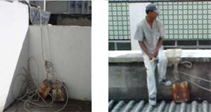
Andaimes - Suspensos
Cuidado.
É proibida a fixação de sistemas de sustentação dos andaimes por meio de sacos com areia, pedras, latas ou qualquer outro meio similar.

Slide 40
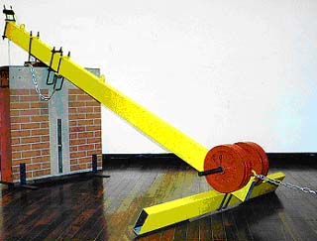
Andaimes - Suspenso
Procedimentos corretos
Pode-se utilizar sistema contrapeso como forma de fixação dos andaimes suspensos, desde que este atenda as seguintes especificações mínimas:
a) ser invariável (forma e peso especificados no projeto);
b) ser fixado à estrutura de sustentação dos andaimes;
c) ser de concreto, aço ou outro sólido não granulado, com seu peso conhecido e marcado de forma indelével em cada peça.

Slide 41
Andaimes - Suspensos
Procedimentos a serem adotados
Dispositivos de suspensão devem ser diariamente verificados pelo responsável pela obra e pelos usuários, antes de iniciados os trabalhos, que deverão receber treinamento e manual de procedimentos para a rotina de verificação diária.

Slide 42

Cadeira - Suspensa
Cadeira Suspensa: Quando não for possível a instalação de andaimes, é permitida a utilização de cadeira suspensa (balancim individual).

Slide 43
Cadeira - Suspensa
O trabalhador deve utilizar cinto de segurança tipo pára-quedista, ligado ao trava-quedas em cabo-guia independente.
O sistema de fixação da cadeira suspensa deve ser independente do cabo-guia do trava-quedas.
Esta cadeira deve apresentar na sua estrutura, em caracteres indeléveis e bem visíveis, a razão social e o número do CNPJ do fabricante.
A sustentação da cadeira deve ser feita por meio de cabo de aço ou cabo de fibra sintética (corda de poliamida).

Slide 44
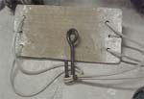
Cadeira - Suspensa
Observação
A grande maioria das ¨cadeirinhas¨ utilizadas em serviços de fachada são de fabricação artesanal.
São consideradas, pelos trabalhadores, mais fáceis de utilizar, mais leves e mais baratas, porém são perigosas e seu uso é proibido.

Slide 45
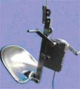
Cadeira - Suspensa
Característica
Sistema dotado com dispositivo de subida e descida, c/ dupla trava de segurança, se sustentada por cabo de aço.

Slide 46
Cadeiras - Suspensas
Características
Os cabos de aço e de fibra sintética devem ser fixados por meio de dispositivos que impeçam seu deslizamento e desgaste e devem ser substituídos quando apresentarem condições que comprometam a sua integridade em face da utilização a que estiverem submetidos.

Slide 47
Cadeiras - Suspensas
CUIDADOS COM CABO DE FIBRA SINTÉTICA
Cabos de fibra sintética devem ser dotados de alerta visual amarelo.
Estes cabos deverão contar com rótulo contendo as seguintes informações: Material constituinte: poliamida, diâmetro de 12mm, Comprimento em metros e aviso:
"CUIDADO: CABO PARA USO ESPECÍFICO EM CADEIRAS SUSPENSAS E CABO-GUIA DE SEGURANÇA PARA FIXAÇÃO DE TRAVA-QUEDAS".

Slide 48
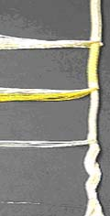
Cadeiras - Suspensas
1ª capa
Trançado externo em multifilamento de poliamida.
2ª capa
alerta visual em filamento de polipropileno ou poliamida na cor amarela
Quando a segunda camada aparecer (amarela) indica que a camada superior está desgastada, devendo-se então substituir a corda.
3ª capa
Alma central torcida em multifilamento de poliamida.
Fita de identificação
Constando: NR 18.16.5 - ISO 1140 1990 e nome do fabricante com CNPJ.

Slide 49
Cadeiras - Suspensas
Características
A vida útil das cordas depende de: tempo de uso, da manutenção, freqüência do uso, equipamentos utilizados, intensidade da carga, abrasão física, degradação química, exposição a raios solares (ultravioleta), clima etc.
Nó enfraquece a corda no local da curvatura com perda de resistência de até 60%.
Curvas mais acentuadas sacrificam mais a estrutura da corda. Esforço contínuo, causa danos menores do que um esforço de impacto.

Slide 50
Cadeiras - Suspensas
INSPEÇÃO: Antes de cada uso, a corda deve ser inteiramente inspecionada.
Inspeção externa e interna: verificar a capa , diâmetro constante, sem cortes nem fios partidos, sem desgastes por abrasão e sem suspeita de contaminação por produto químico nocivo à sua estrutura.
A corda não deve apresentar caroço, inconsistência à dobra, emagrecimento da alma (parte interna) e folga entre capa e alma.

Slide 51
Cadeiras - Suspensas
MANUTENÇÃO: poliamida envelhece em contato com o ar, mesmo sem ser usada.
1. Mantê-la: limpa, afastada de produtos químicos nocivos (ácidos), cantos cortantes e piso das obras. Jamais pisá-la com sapatos sujos. Partículas de areia, terra e pó penetram nas fibras e causam grande desgaste dos fios durante o uso.
2. Armazená-la: em local seco, à sombra, sem contato com piso de cimento, fontes de calor, sol, produtos químicos, abrasivos ou cortantes.
3. Lavá-la: com sabão neutro, água com temperatura de até 30° e escova com cerdas macias (plásticas). Nunca use detergente. Deixar secar ao ar livre, longe da luz solar.

Slide 52
FIM

